Slide 1
Examen oral en OC informatique 2022
Création d’un jeu vidéo en Python
en utilisant la
Programmation orientée-objet par aLEX ET WALID

Slide 2
Introduction
Pacman
Récolter un maximum de points sans se faire attraper par les ennemis.
Il existe deux labyrinthes, on incarne un rond jaune et il y a des ennemis qui sont des ronds rouges.
Nous avons les quatre flèches du clavier pour changer de direction du pacman et les touches 1 et 2 permettent de changer de plateforme. Il y a aussi une touche pour quitter le jeu si l’on souhaite.

Slide 3
Image example

Slide 4
Sources, aide, inspiration
Nous avons trouvé un site qui donne des exemples de jeu 2d avec Python. ( https://pypi.org/project/freegames/)
Notre inspiration a surtout été les jeux d’arcade des années 80.
Notre démarche était plutôt simple, nous avons partagé les charges de travails en fonction de nos capacités et idées.

Slide 5
Statistiques
Nombre de fichiers code : 1
Nombre de lignes de code
Nombre de commit sur GitHub
Nombre d’heures passé au projet : 15 heures
Répartition entre les 2 partenaires
Nombre de classes définis : 8

Slide 6
GitHub et environnement de programmation
Nous avons travaillé ensemble avec une pseudo-répartition des tâches, chacun apporte de son idée et créativité et décidons ensemble de ce qu’il en sera dans notre jeu.
Sur Github, il fallait s’assurer que nous ne travaillions pas en même temps afin de ne pas créer de problèmes. (push régulièrement)
Nous avons utilisé l’éditeur Visual Studio Code, très moderne et complet.

Slide 7
Cellule code play

Slide 8
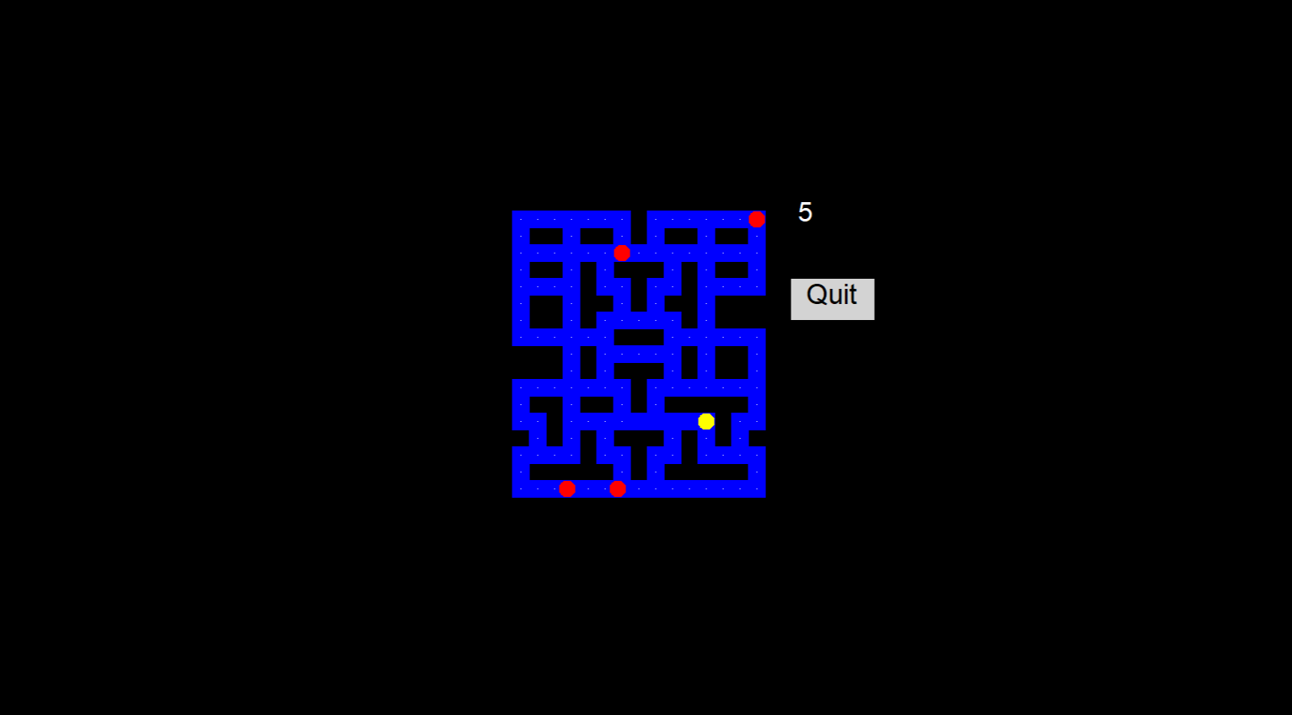
Exemple du jeu
Niveau composé de carré et créé à partir d’une liste 2D pour différencier les murs du chemin avec et sans point
Ennemis rouges se déplacent librement sur le chemin bleu
Pacman (rond jaune) ramasse des points blancs sur le chemin qui disparaissent après son passage
Score augmente à chaque fois que Pacman passe sur un point blanc
Bouton pour pouvoir quitter le jeu

Slide 9
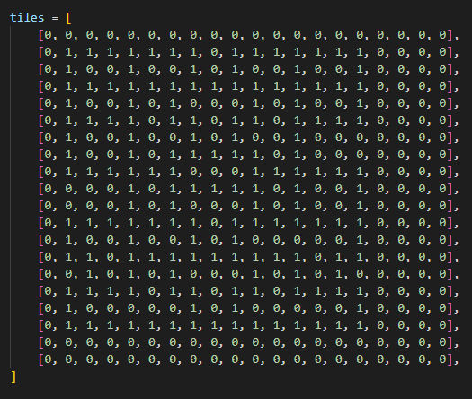
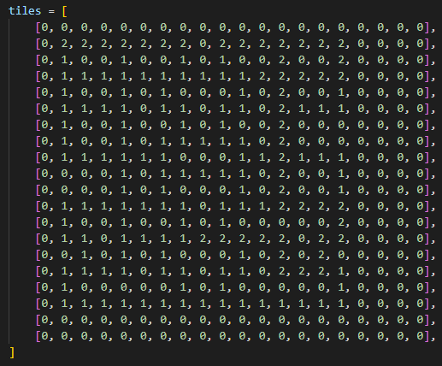
Représentation du jeu
Liste 2D à l’état initial
Liste 2D après que Pacman ait ramassé des points

Slide 10
Présentation d’une classe particulière
La classe Pacman a 5 principaux attributs:
game lui permet de communiquer avec la classe Game qui contient les informations sur son environnement
pos qui indique sa position actuelle
aim qui est la direction dans laquelle il va
direction qui sauvegarde la direction souhaitée par le joueur
isdead qui permet de savoir si Pacman est vivant
Ses méthodes principales sont:
move qui gère ses déplacements et ramasse les points
change qui sauvegarde la direction souhaitée par le joueur
draw qui dessine Pacman

Slide 11
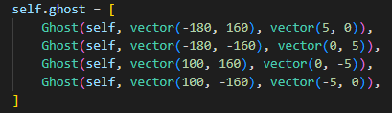
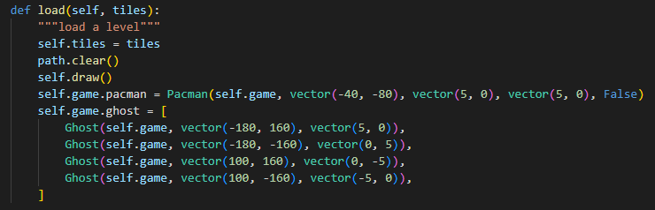
Instanciation d’une classe
L’instanciation de la classe ghost dans la classe game
Utilisation de cette instance pour la déplacer lors du chargement d’un nouveau niveau

Slide 12
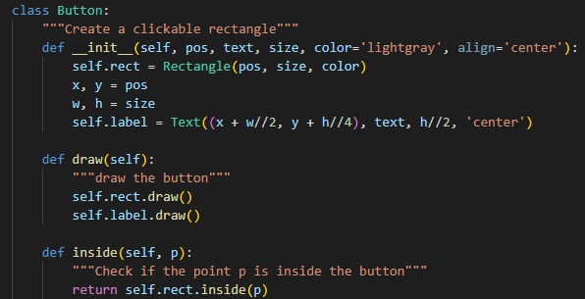
Classe composée
La classe Button a été composée car cela permet de facilement avoir plusieurs boutons avec des tailles, des textes et des couleurs différentes

Slide 13
Initialisation
Montrer quelques lignes de code d’initialisation
Pourquoi c’est nécessaire
Utilisez-vous des variables globaux ?
Lesquelles ?

